Slide 1
Как называется суд , который рассматривает экономические споры в РФ?
Высший Арбитражный Суд РФ

Slide 2
Какие нормативно- правовые документы издает Президент РФ?
указы и распоряжения

Slide 3
Какие группы прав человека и гражданина определены в Конституции РФ?
Гражданские ( личные) права.
- Политические права.
-Социально- экономические права.
- Экологические права.
Культурные права.

Slide 4
Кто осуществляет государственную власть в Российской Федерации?
Президент РФ.
Федеральное Собрание (Совет Федерации, Государственная Дума).
Правительство РФ.
Суды РФ

Slide 5
Какие свободы человека и гражданина закреплены в Конституции РФ?
cвобода мысли и слова
свобода вероисповедания
cвобода массовой информации
cвобода литературного, художественного и научного творчества

Slide 6
Какие обязанности гражданина закреплены в Конституции РФ?
Соблюдать Конституцию РФ и законы ( Статья 15)
Платить законно установленные налоги и сборы ( Статья 57)
сохранять природу и окружающую среду ( Статья 58)
Бережно относиться к природным богатствам ( Статья 58)
Защищать Отечество ( Статья 59)
Проявлять заботу о своих детях и нетрудоспособных родителях ( Статья 38)
Заботиться о сохранении исторического и культурного наследия ( Статья 44)
Беречь памятники истории и культуры ( Статья 44)

Slide 7
Какой суд по Конституции РФ является высшим судебным органом по гражданским, административным, уголовным делам?
Верховный Суд РФ

Slide 8
Какие характеристики Российского государства закреплены в статье 1 Конституции РФ?
Российская Федерация – Россия есть демократическое, федеративное, правовое государство с республиканской формой правления.

Slide 9
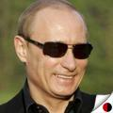
Кто подписывает и обнародует федеральные законы?
Президент РФ

Slide 10
Кто решает вопросы гражданства РФ и предоставления политического убежища?
Президент РФ

Slide 11
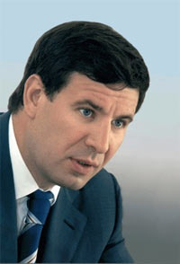
Назовите должность и имя политика?
Губернатор Челябинской области – Михаил Юревич

Slide 12
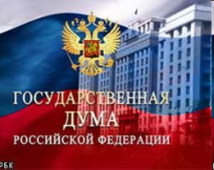
Сколько депутатов входят в состав Государственной Думы?
450 депутатов

Slide 13
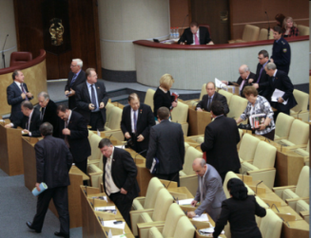
С какого возраста может избран гражданин депутатом Государственной Думы?
достигнувший 21 года

Slide 14
Перед кем Правительство РФ слагает свои полномочия?
перед вновь избранным президентом

Slide 15
Кто обеспечивает самостоятельное решение населением вопросов местного значения, владение, пользование и распоряжение муниципальной собственностью?
Местное самоуправление

Slide 16
Для него свойственно сочетание сильной президентской власти с эффективным контролем парламента за правительством?
К какому типу относится РФ?
СМЕШАННАЯ РЕСПУБЛИКА

Slide 17
Назовите форму государственного устройства в России?
ФЕДЕРАЦИЯ

Slide 18
Как называется избирательная система в РФ? Какие еще существуют ИС?
ПРОПОРЦИОНАЛЬНАЯ
МАЖОРИТАРНАЯ
СМЕШАННАЯ

Slide 19
Первый президент СССР
М. С. Горбачев

Slide 20
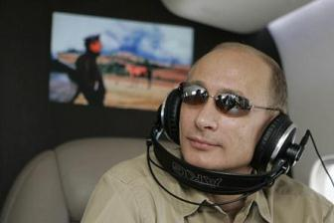
Президент не входит ни в одну из ветвей власти…

Slide 21
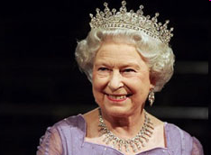
Своя игра
«Королева властвует, но не правит»: назовите вид формы правления.
ограниченная монархия (конституционная)

